Slide 1


Zaman Planı
Ders 12

Slide 2
Zaman Planı
“Planlamayı başaramayanlar başarısızlığı planlamıştır.”
Zaman planlamasında ana unsurlar,
- İşinize başlama tarihi
- Hammadde ve diğer girdilerin size ulaşma tarihi
- Yaptığınız sözleşmelerin son tarihleri
-MakinE ve ilişkili malzemelerin teslim tarihleri..vs.

Slide 3
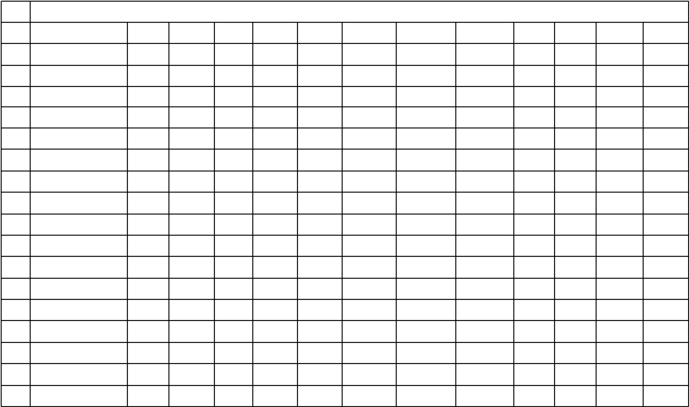
YILLIK PLAN
YILLIK PLAN
No
Yapılacak İşler
Ocak
Şubat
Mart
Nisan
Mayıs
Haziran
Temmuz
Ağustos
Eylül
Ekim
Kasım
Aralık
1
2
3
4
5
6
7
8
9
10
11
12
13
14
15
16
17

Slide 4
AYLIK PLAN (Hafta)
 | Yapılacak İşler | 1.Hafta | 2.Hafta | 3.Hafta | 4.Hafta | 5.Hafta

Slide 5
AYLIK PLAN (Gün)
NO | Yapılacak işler | 1 | 2 | 3 | 4 | 5 | 8 | 9 | 10 | 11 | 12 | 15 | 16 | 17 | 18 | 19 | 22 | 23 | 24 | 25 | 26 | 29 | 30 | 31
1
2
3
4
5
6
7
8
9
10
11
12
13
14

Slide 6
HAFTALIK PLAN
 | Yapılacak İşler | P.tesi | Salı | Ç.şmba | P.şmbe | Cuma | C.tesi | Pazar

Slide 7
GÜNLÜK PLAN
NO | Yapılacak işler | 07 | 08 | 09 | 10 | 11 | 12 | 13 | 14 | 15 | 16 | 17 | 18 | 19 | 20 | 21 | 22 | 23
1
2
3
4
5
6
7
8
9
10
11
12
13
14

Slide 8

KİŞİSEL GELİŞİM PLANI
Haftalık Amaçlar/Faaliyetler
Öncelikli İşler
Kişisel Gelişim
Pazartesi
Salı
Çarşamba
Perşembe
Cuma
Cumartesi
Pazar
1.
Saat
2.
Saat
3.
Saat
4.
Saat
İşyerinde Yapılacak İşler
Randevular - Sözler - Yapılacak İşler
Pazartesi
Salı
Çarşamba
Perşembe
Cuma
Cumartesi
Pazar
1.
Saat
2.
Saat
3.
Saat
Ev ile ilgili Ailevi İşler
Pazartesi
Salı
Çarşamba
Perşembe
Cuma
Cumartesi
Pazar
1.
Saat
2.
Saat
3.
Saat
4.
Saat

